Slide 1
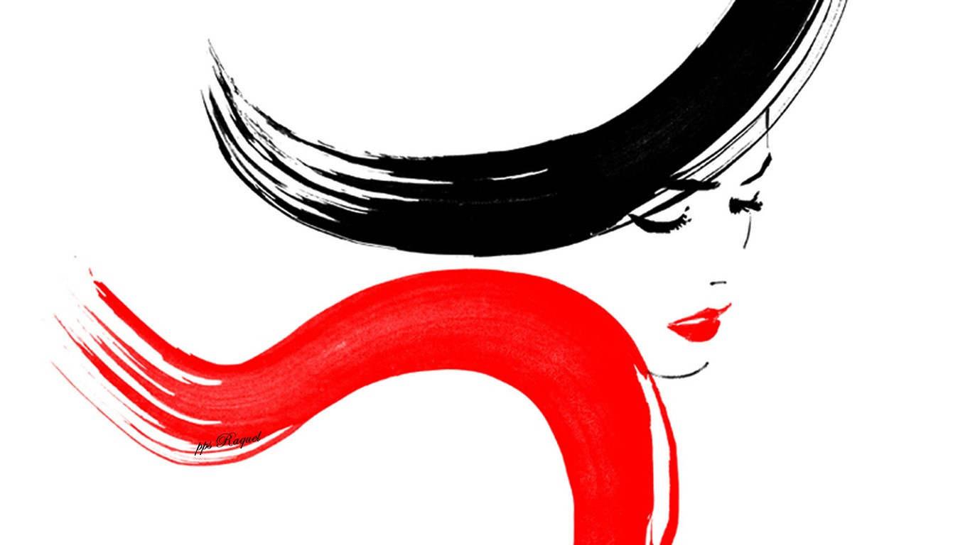



Slide 2
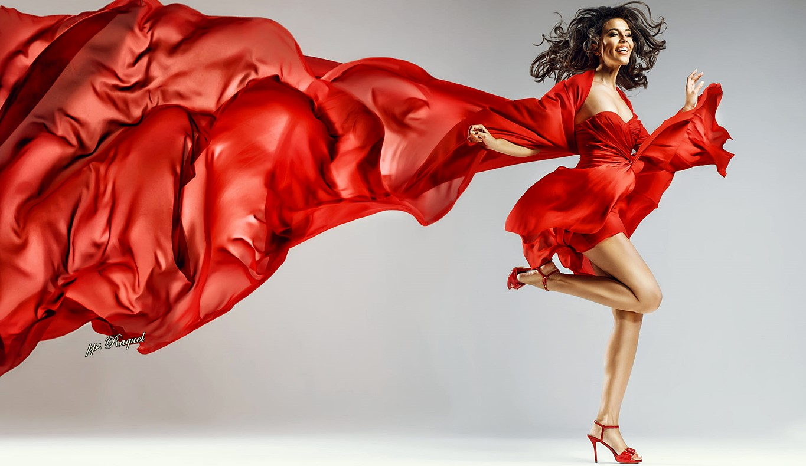
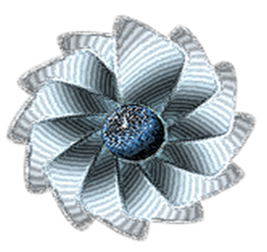

Slide 3

Misterio, originalidad, belleza, seducción, cultura, clase, estilo, encanto, feminidad… muchas son las condiciones y sensaciones que repercuten en que una persona resulte glamurosa, afortunadamente el glamour no es una simple característica sino un conjunto de actitudes, así pues aunque algunos se empeñan en decir que glamuroso “no se hace, sino que se nace“, yo creo que sí hay algunos consejos que se pueden seguir para alcanzar un cierto grado de glamour, la finalidad es conseguir brillar con luz propia en todo tipo de eventos y reuniones.
No se trata de tener mucho dinero para gastar en ropa cara, ni de pertenecer a una familia de rancio abolengo, si bien es cierto que hay gente que posee el don del glamour natural, también es posible adquirirlo con el paso del tiempo, no se trata sólo de comprar la ropa, sino de saber lucirla, aunque desde luego es fundamental algo de porte y también de gusto, con un poco de dedicación todo el mundo puede conseguir ser glamuroso.

Slide 4
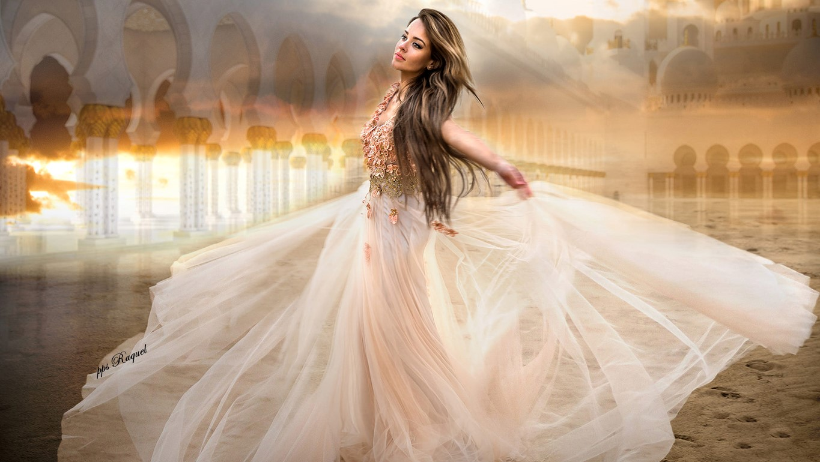

Slide 5
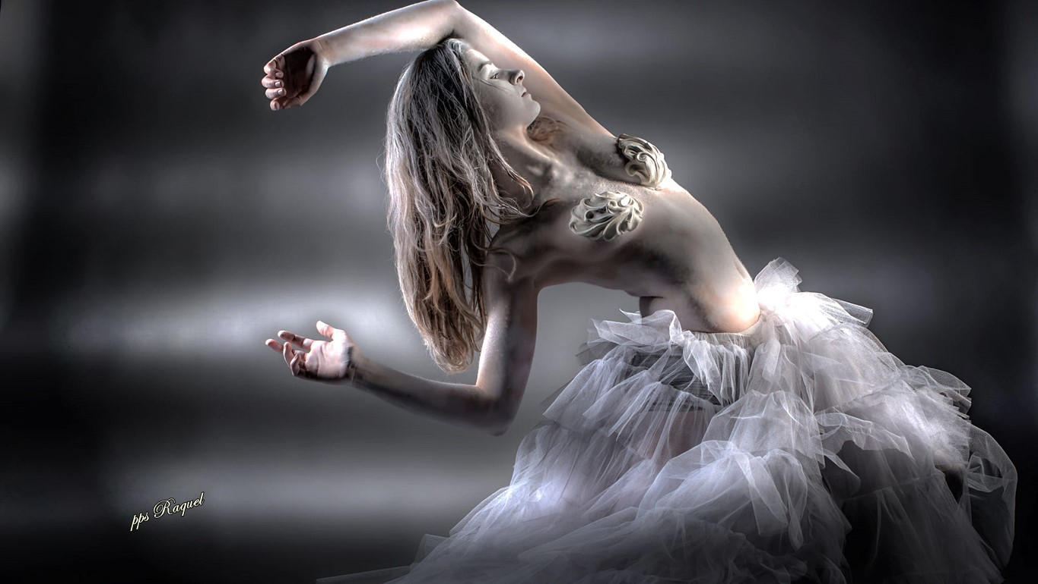

Slide 6
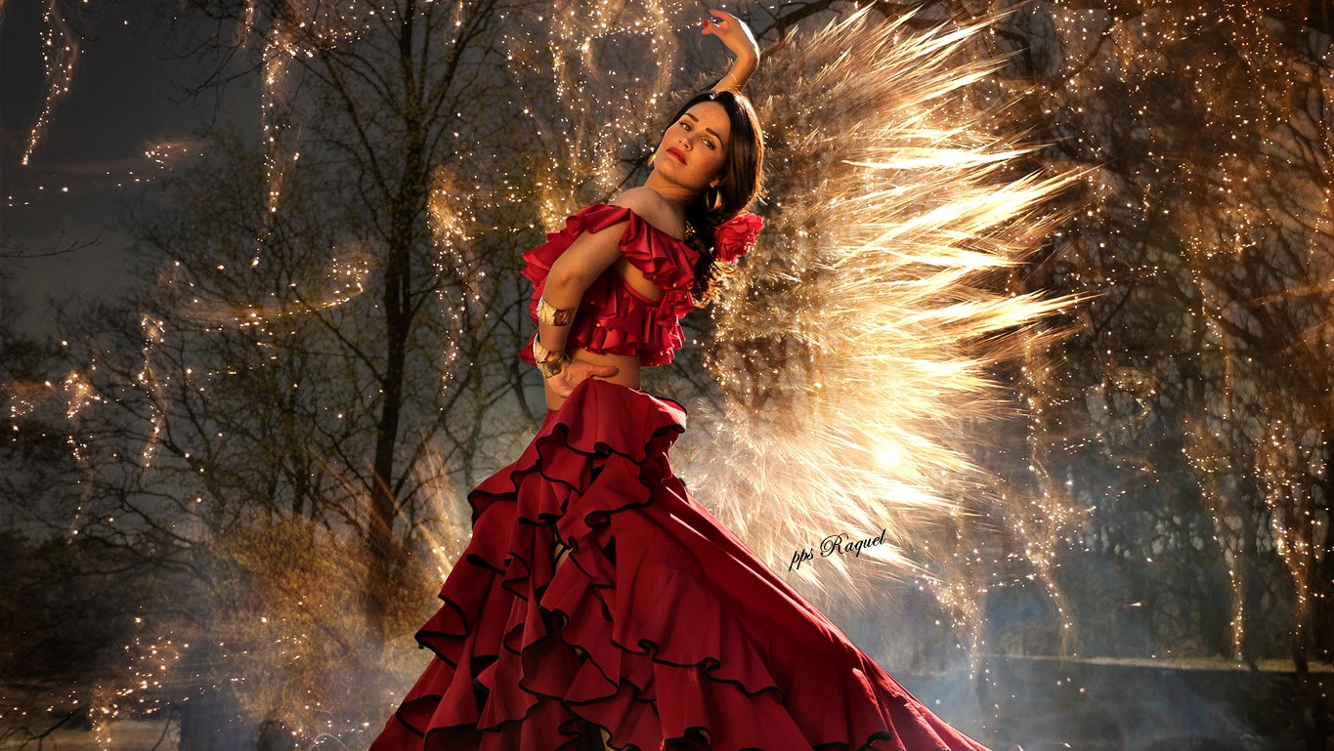

Slide 7
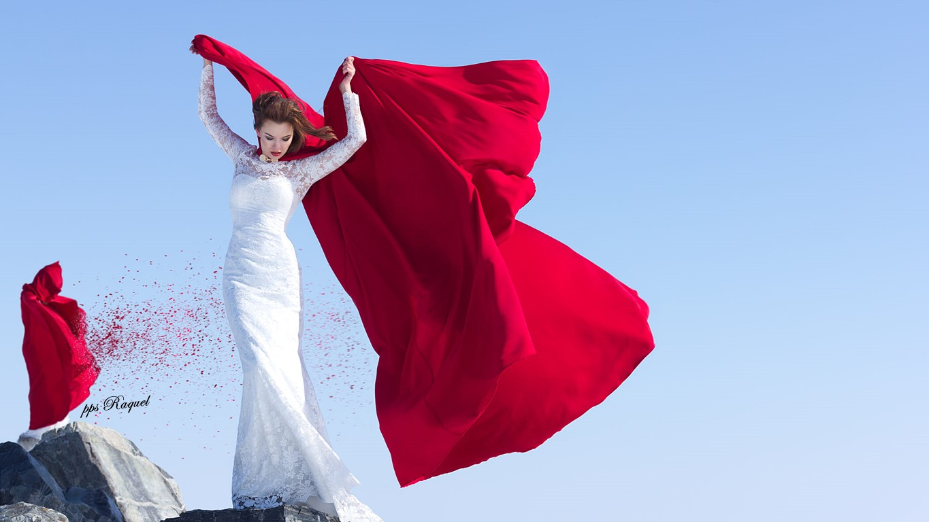

Slide 8
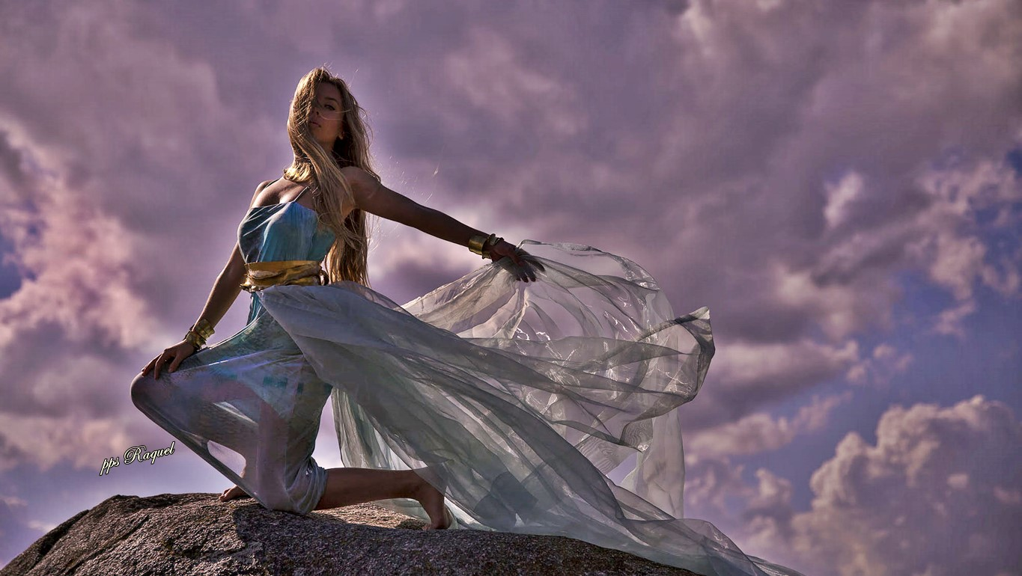
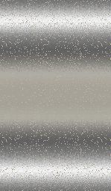

Slide 9
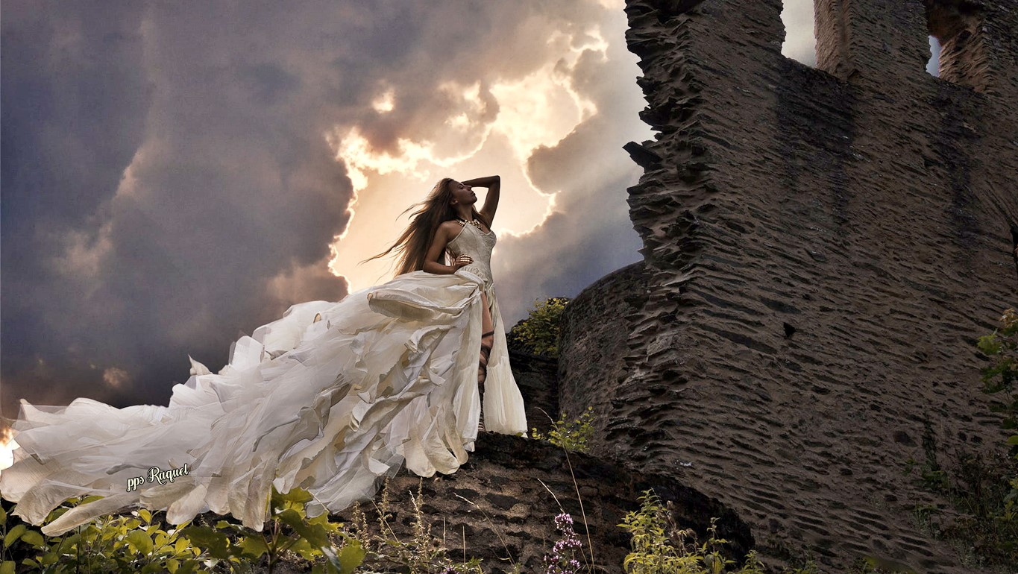

Slide 10
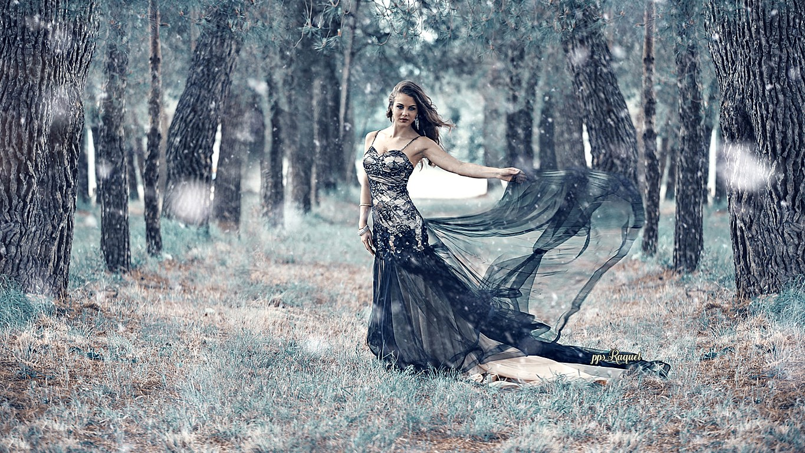

Slide 11
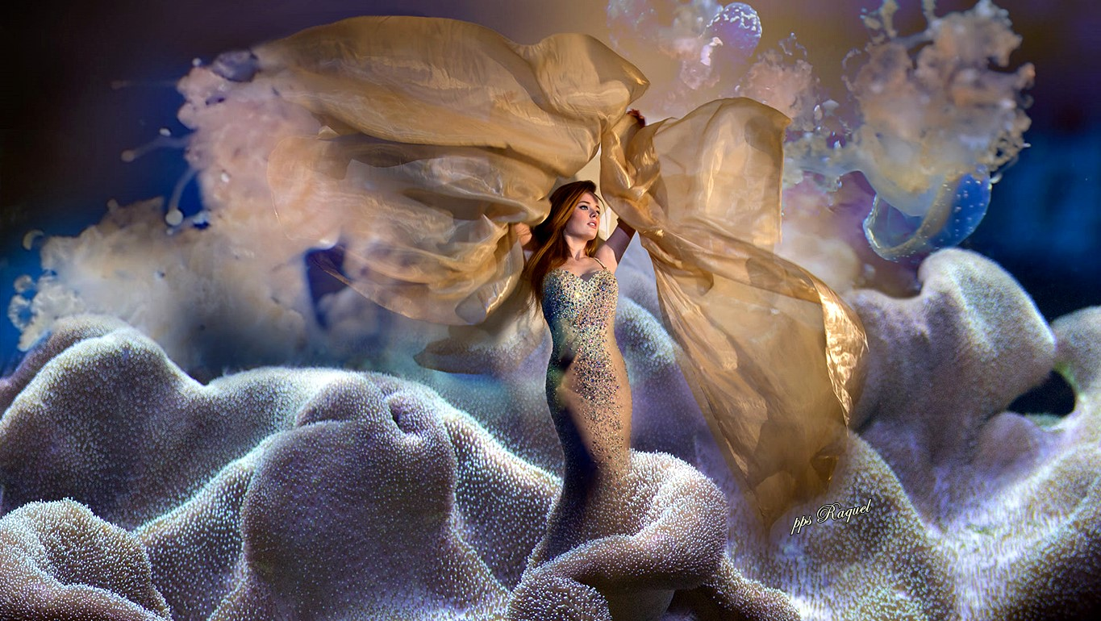


Slide 12
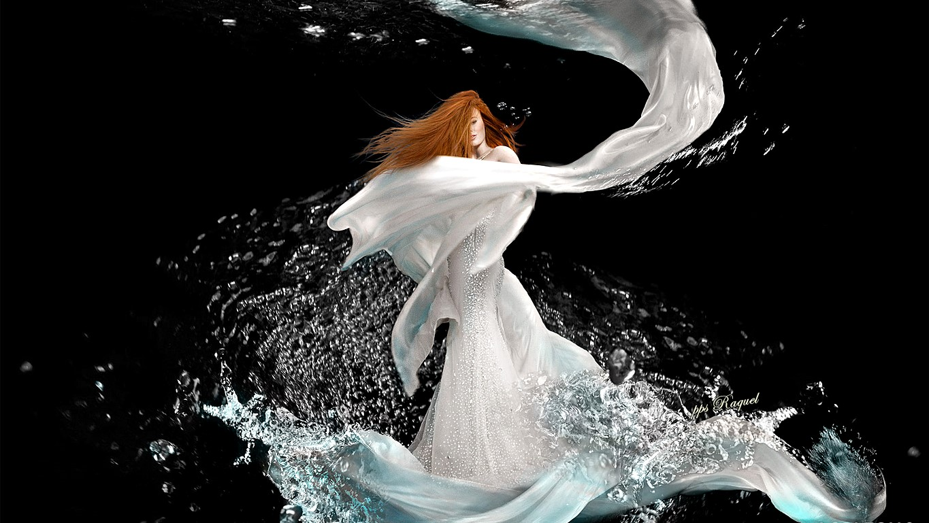

Slide 13
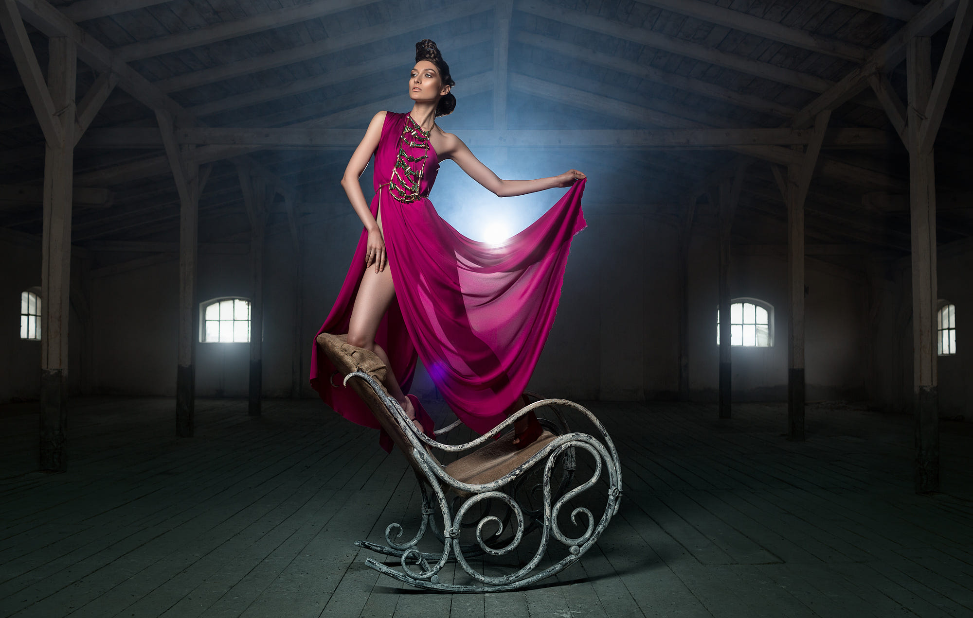

Slide 14
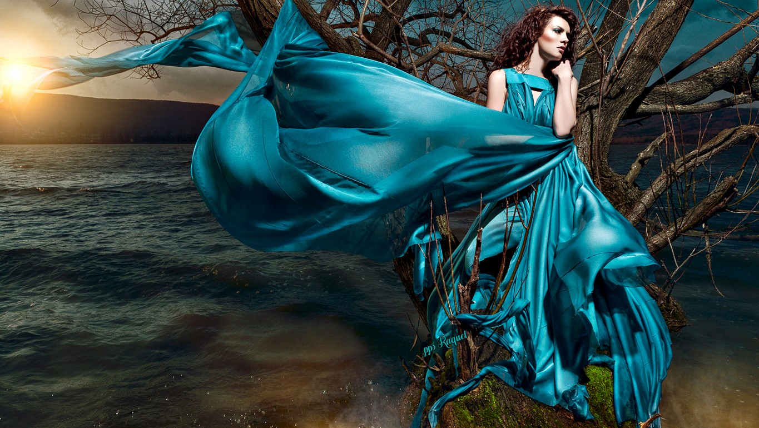

Slide 15

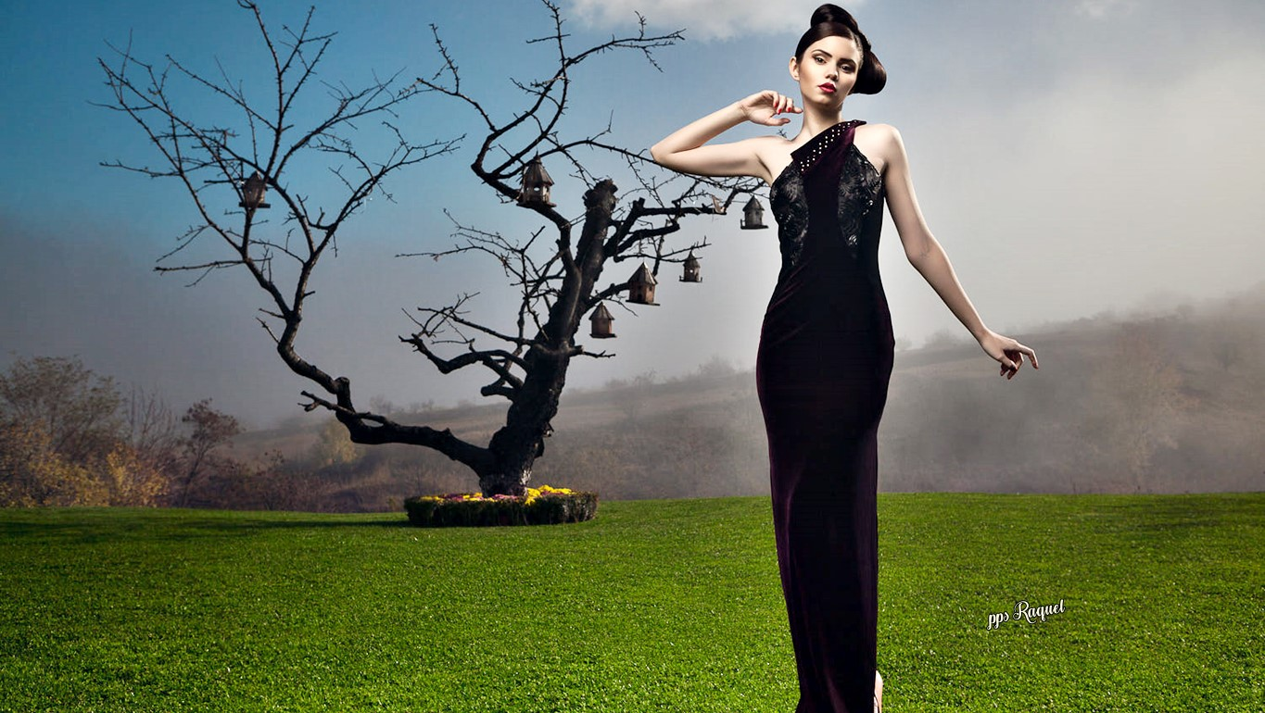

Slide 16
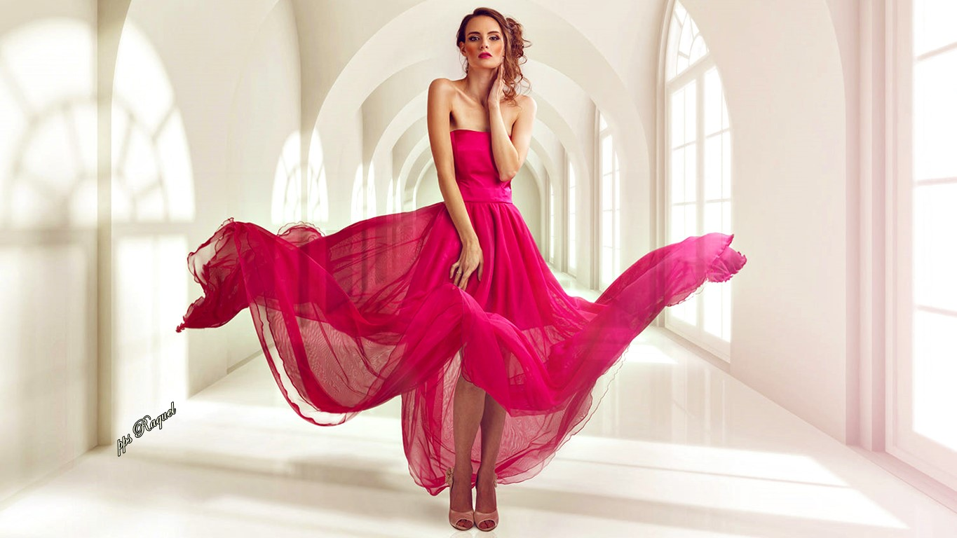

Slide 17
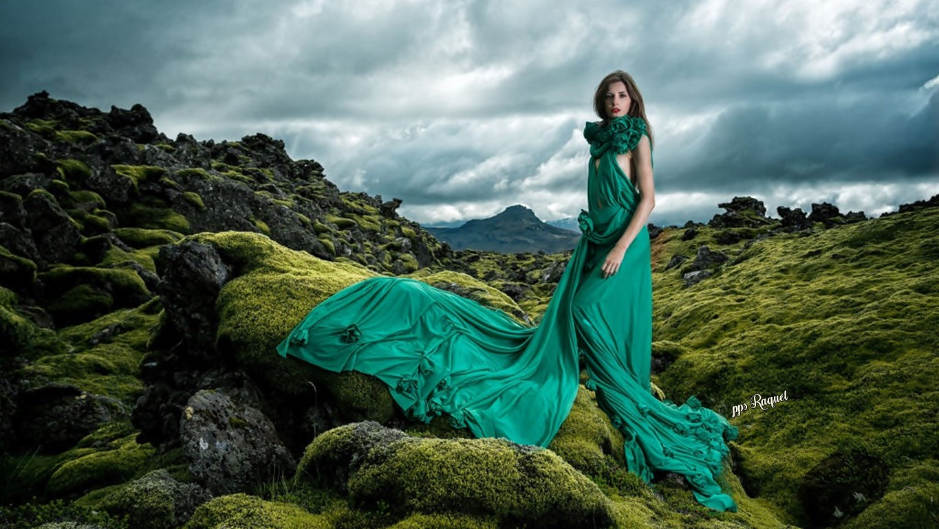


Slide 18
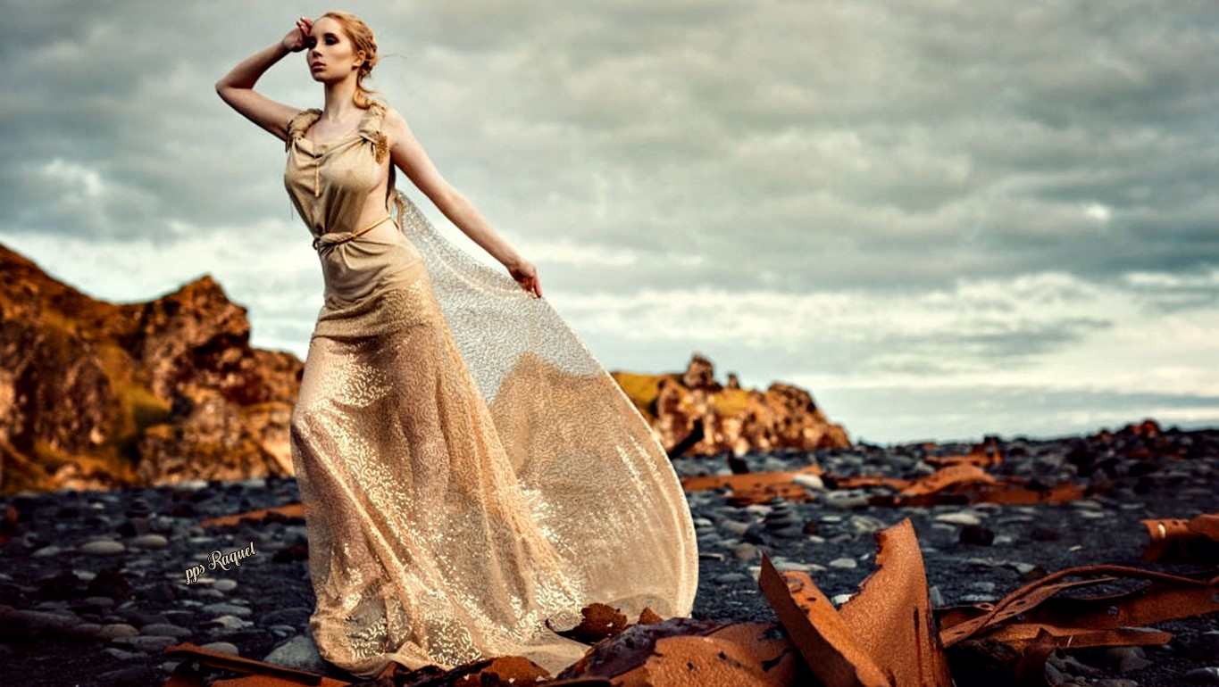

Slide 19
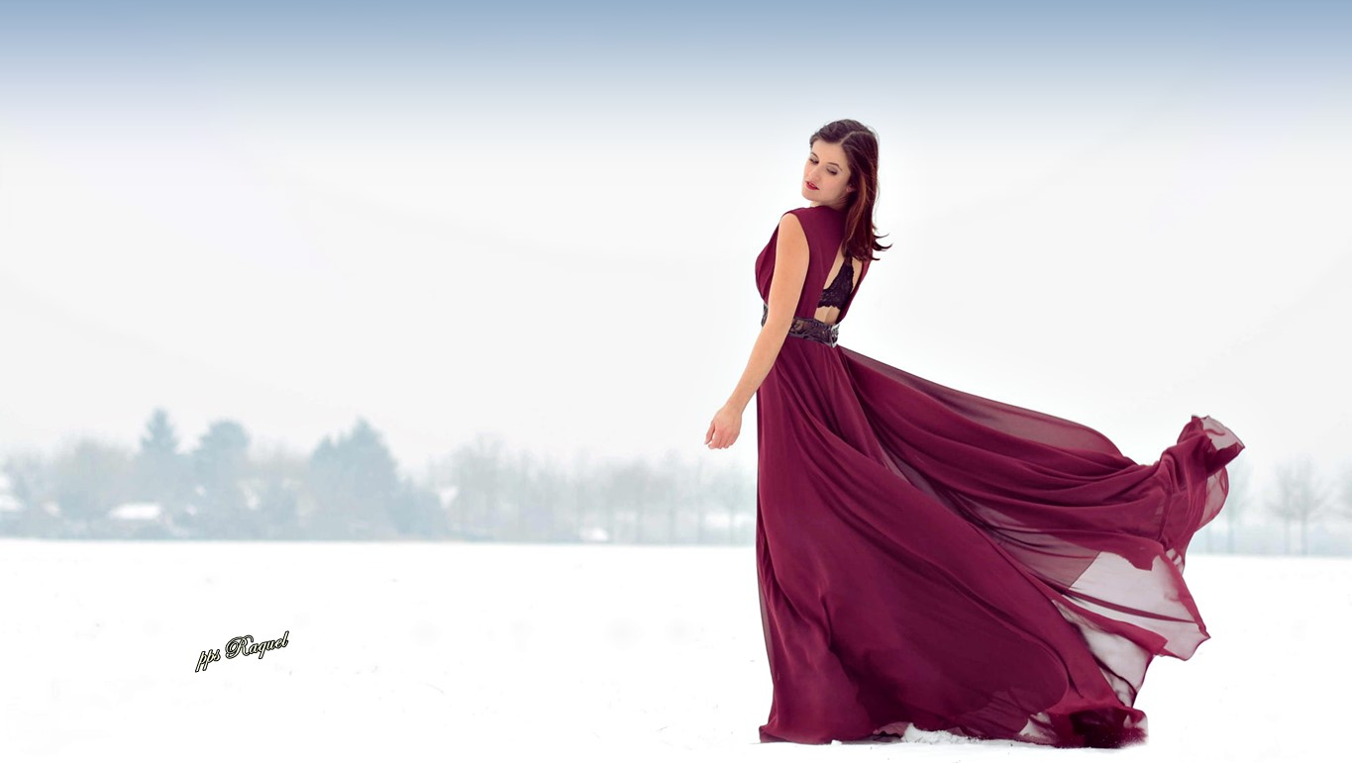

Slide 20
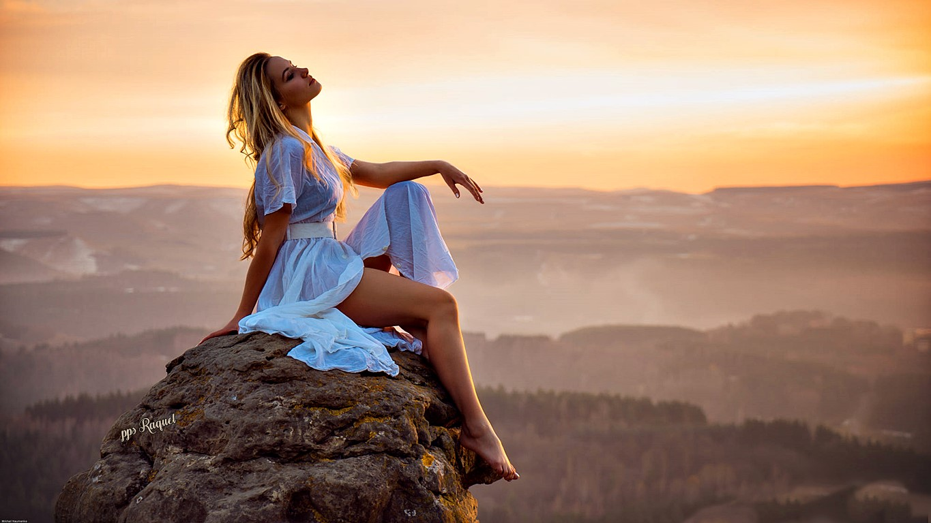

Slide 21
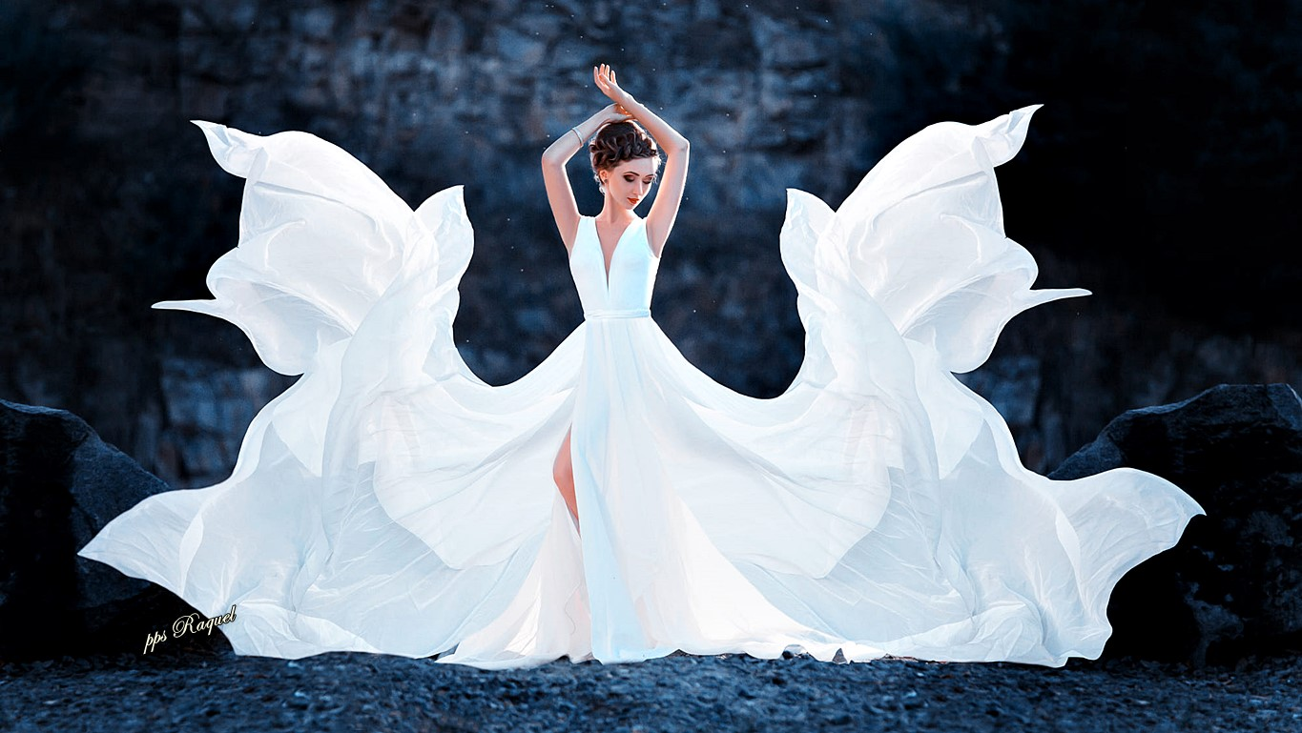

Slide 22
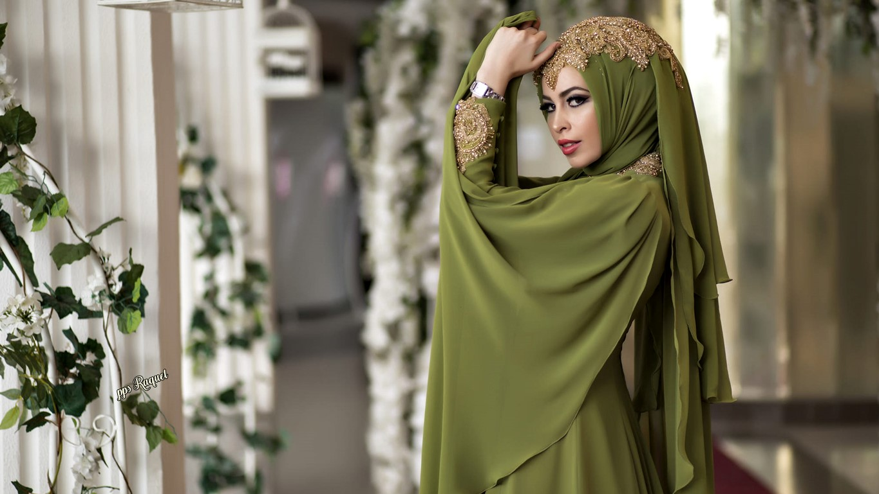


Slide 23
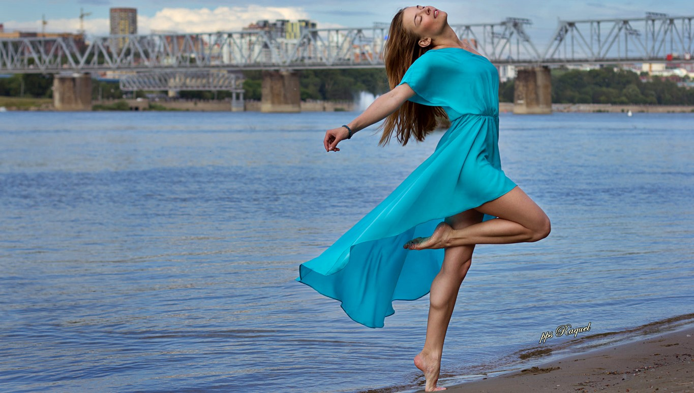

Slide 24
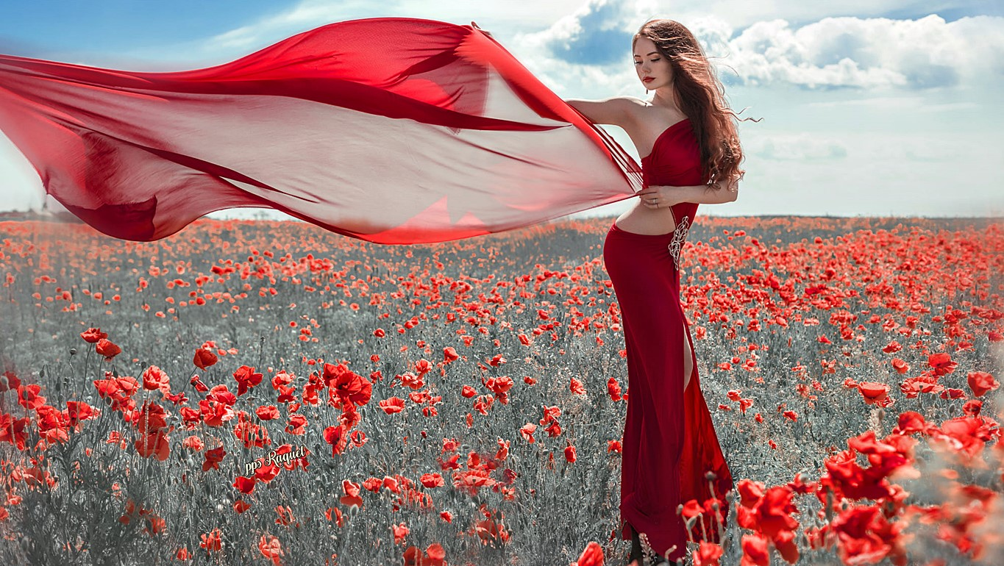

Slide 25
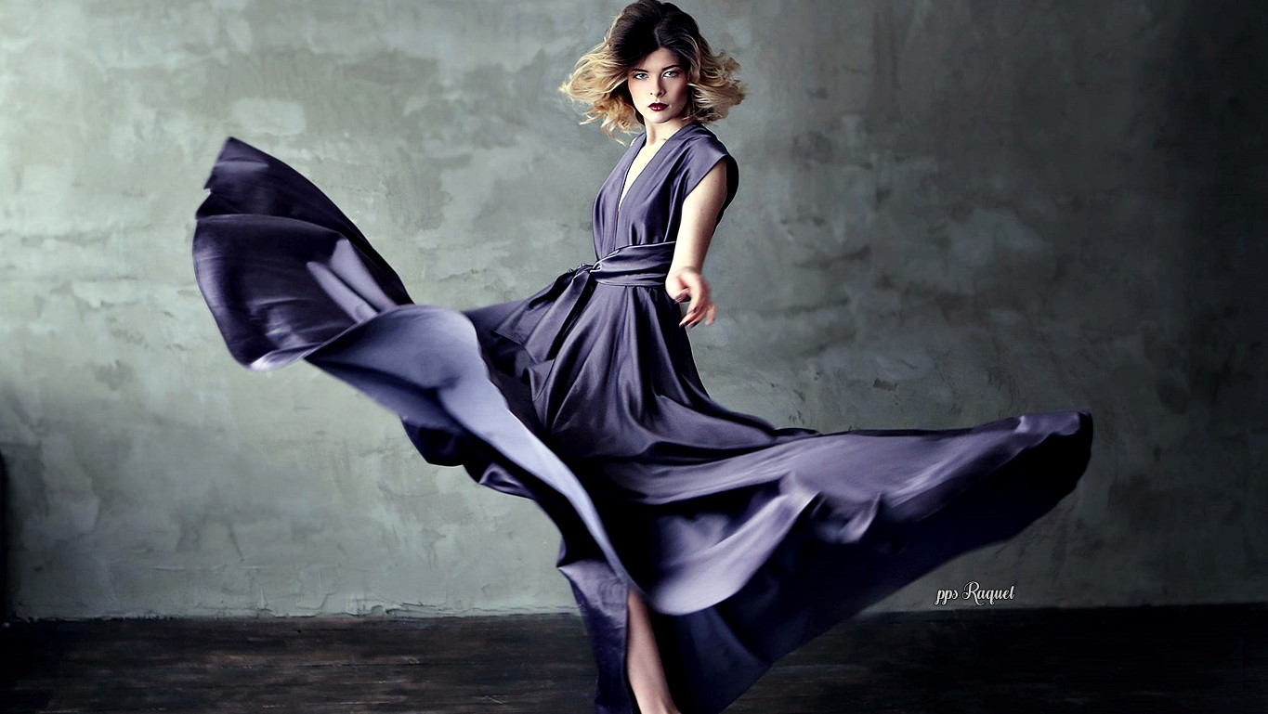


Slide 26

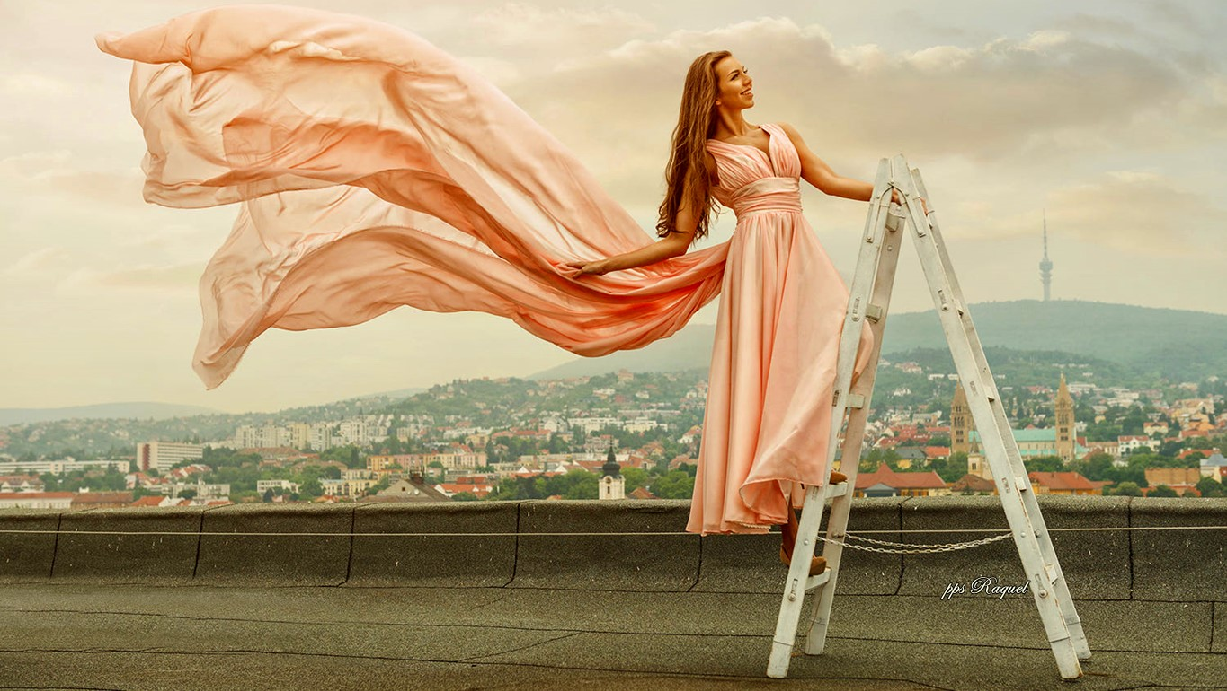

Slide 27
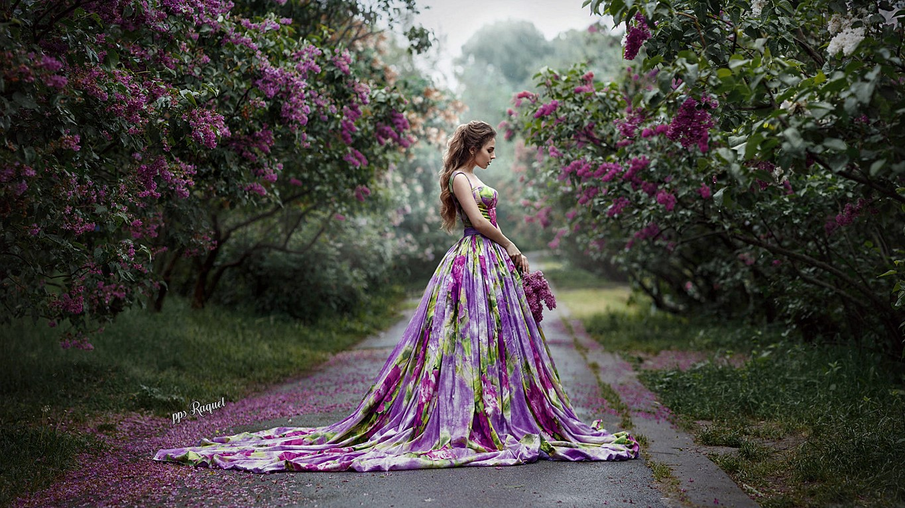

Slide 28
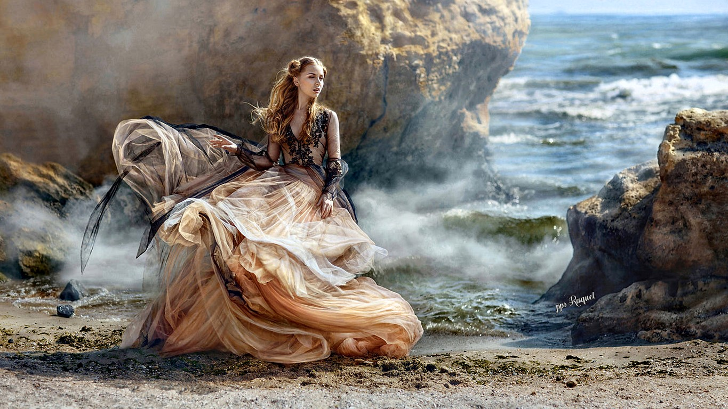

Slide 29
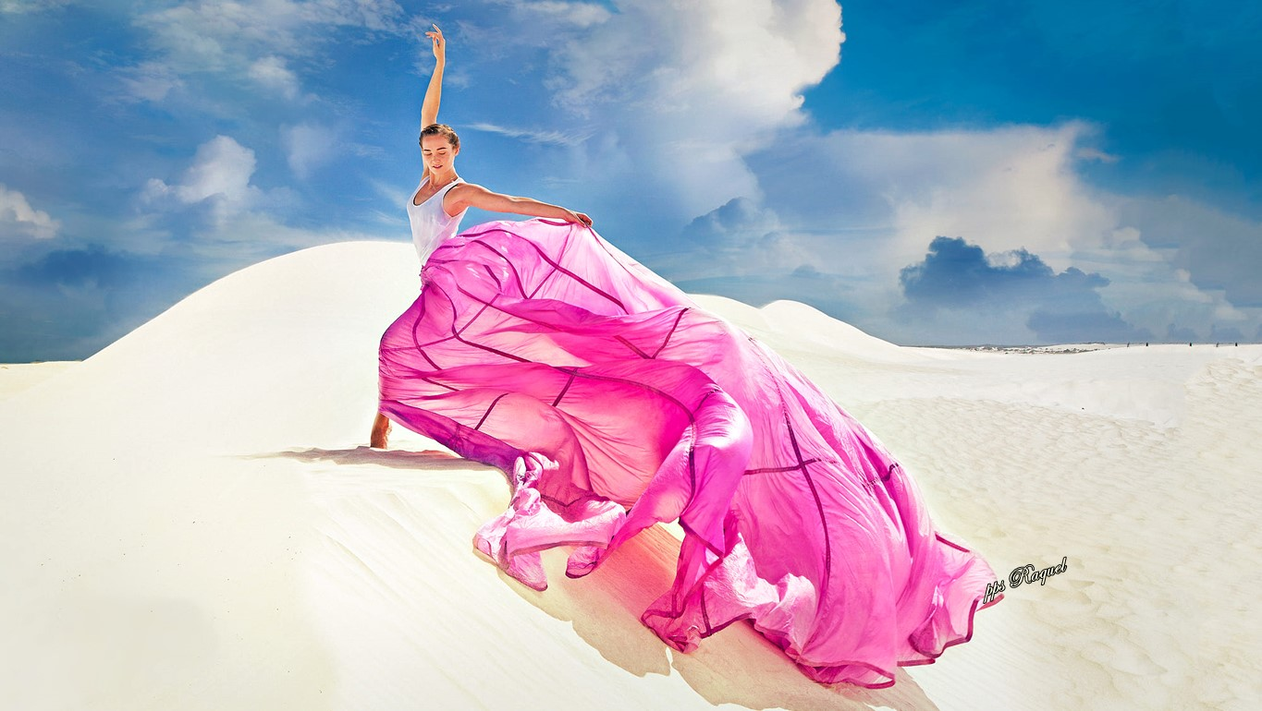

Slide 30
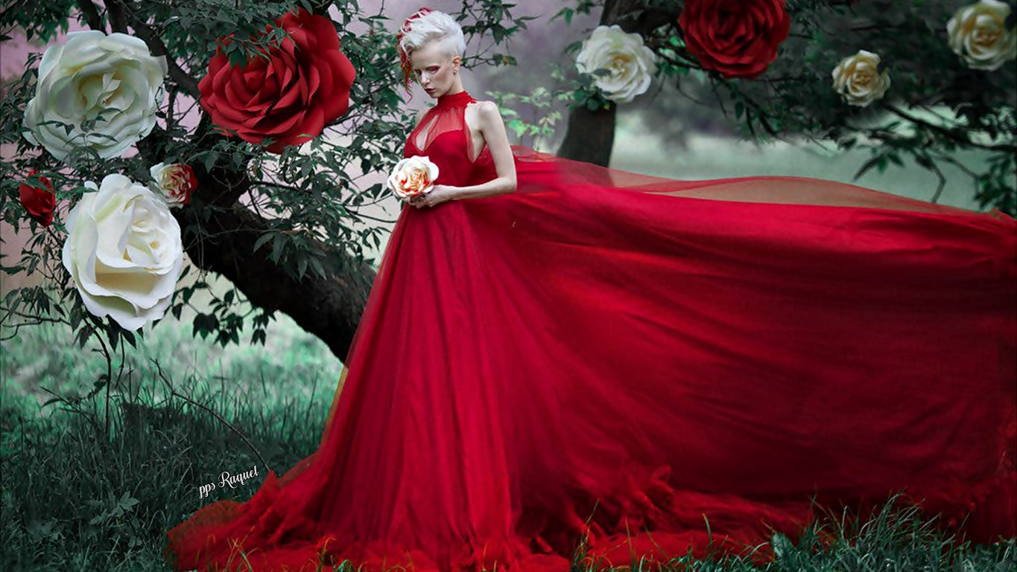


Slide 31
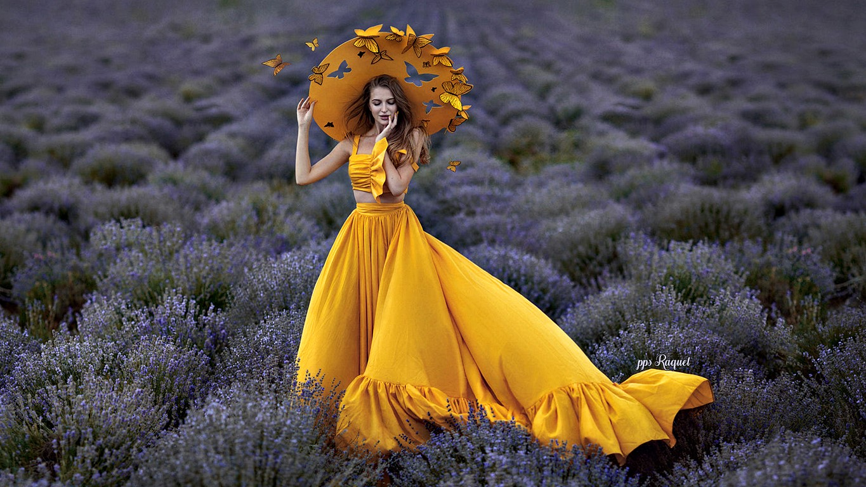
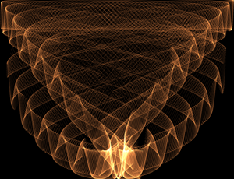

Slide 32
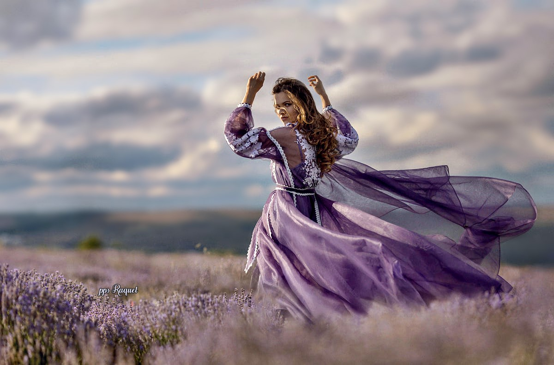


Slide 33
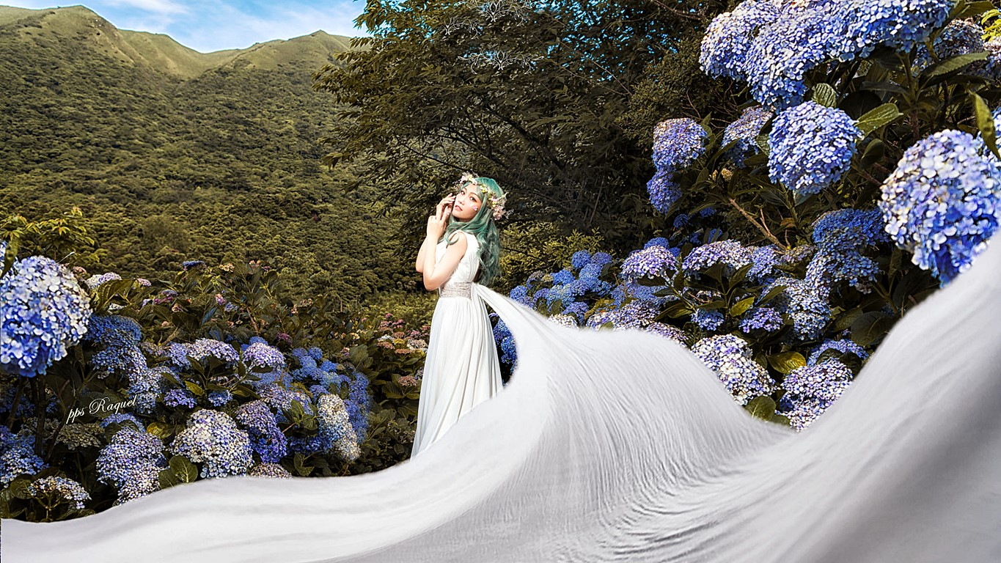

Slide 34
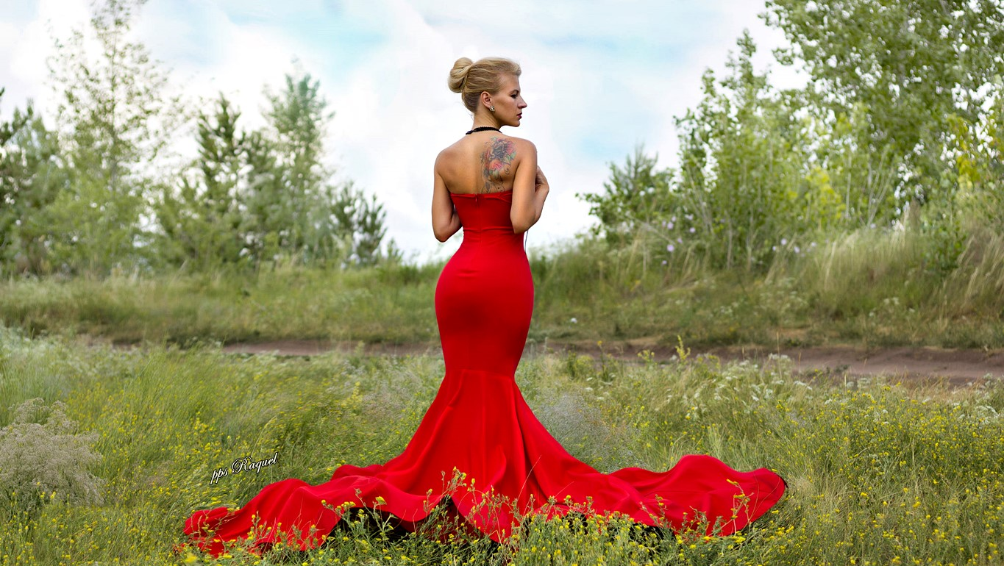

Slide 35
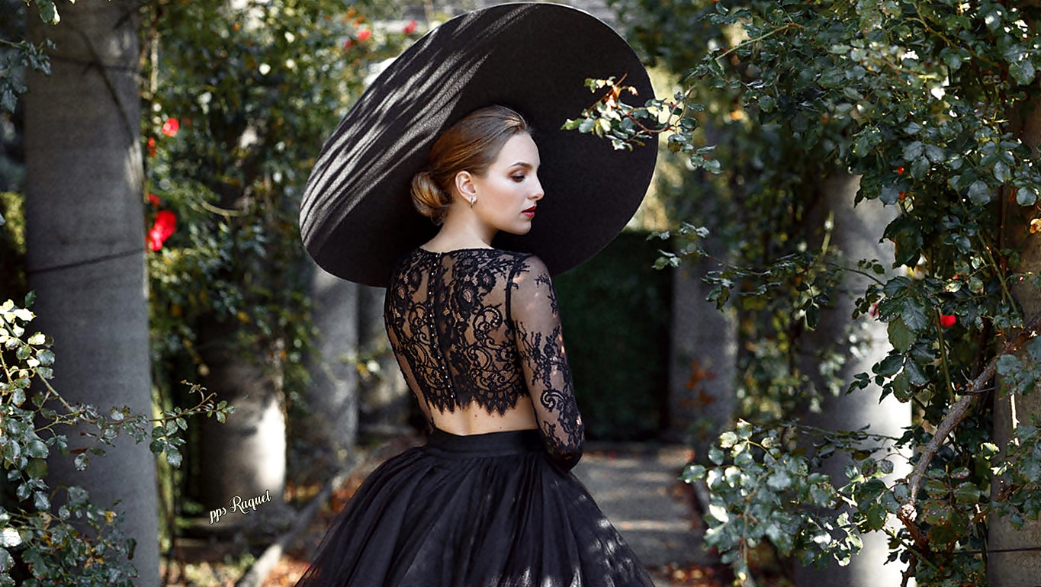

Slide 36
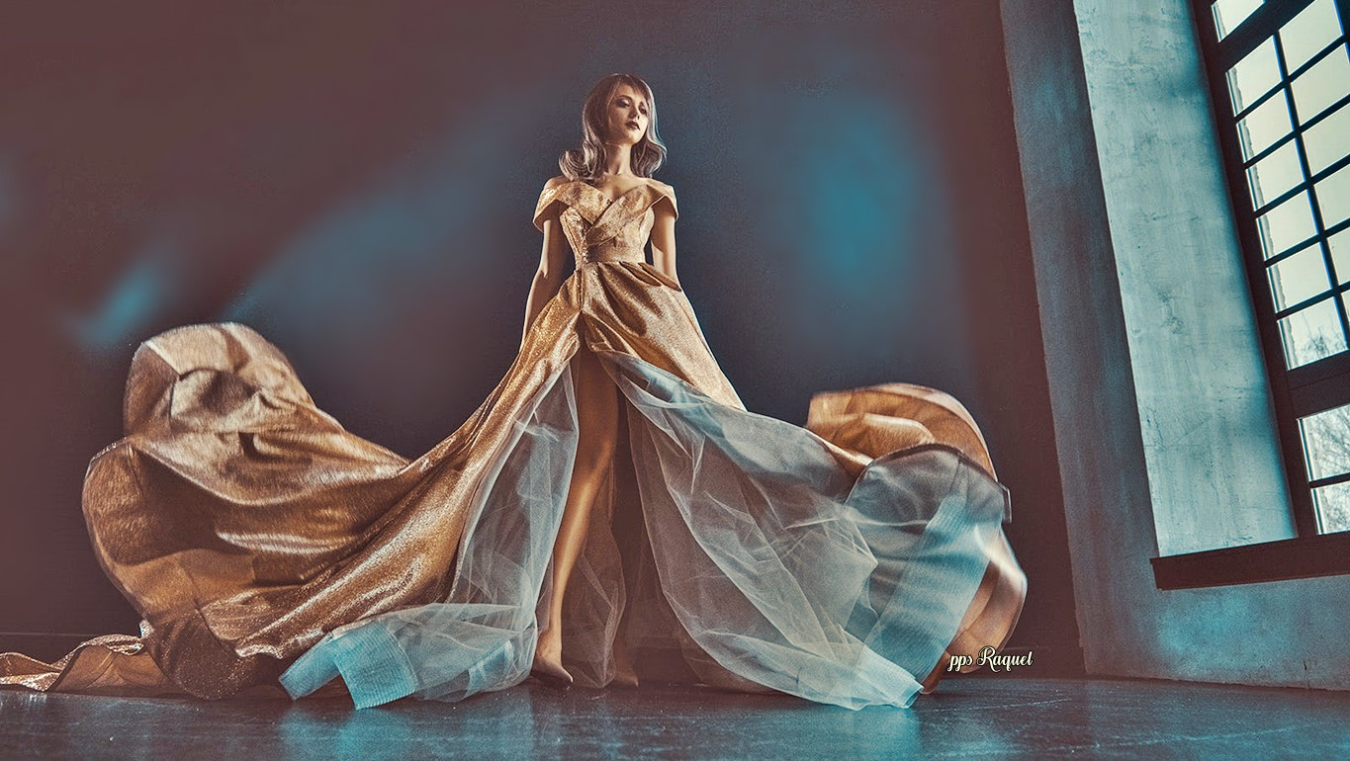

Slide 37
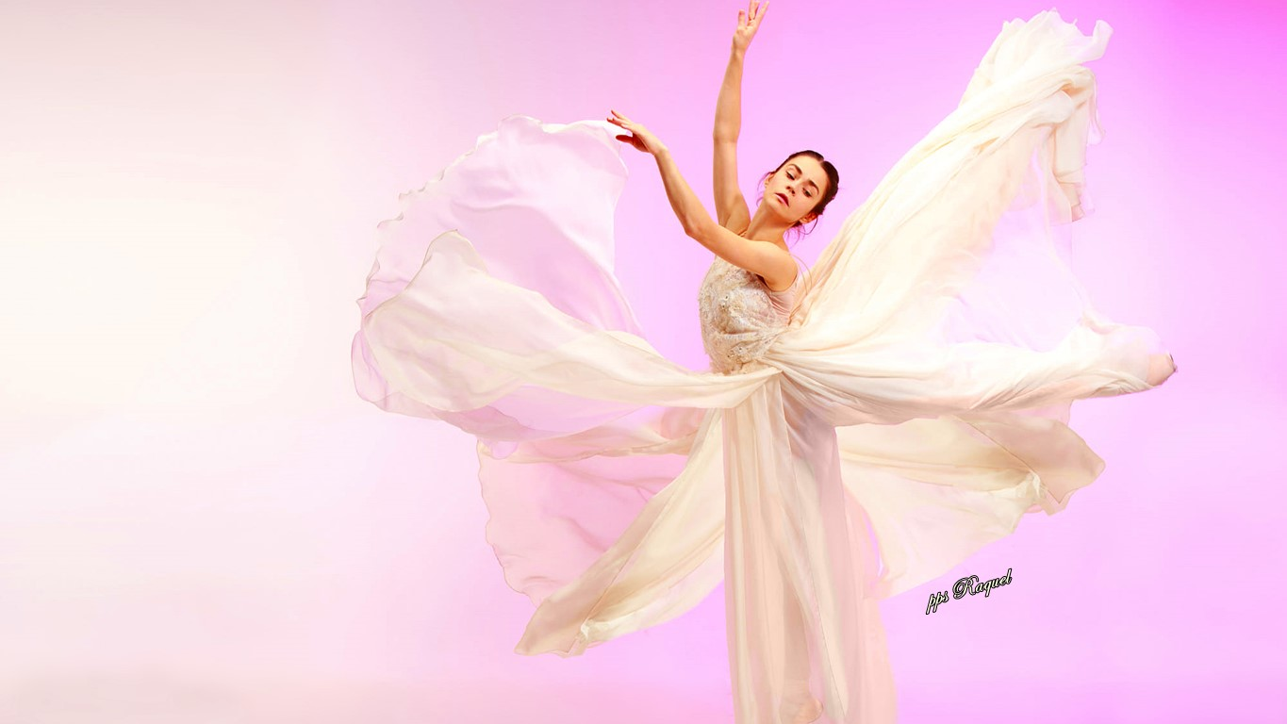

Slide 38
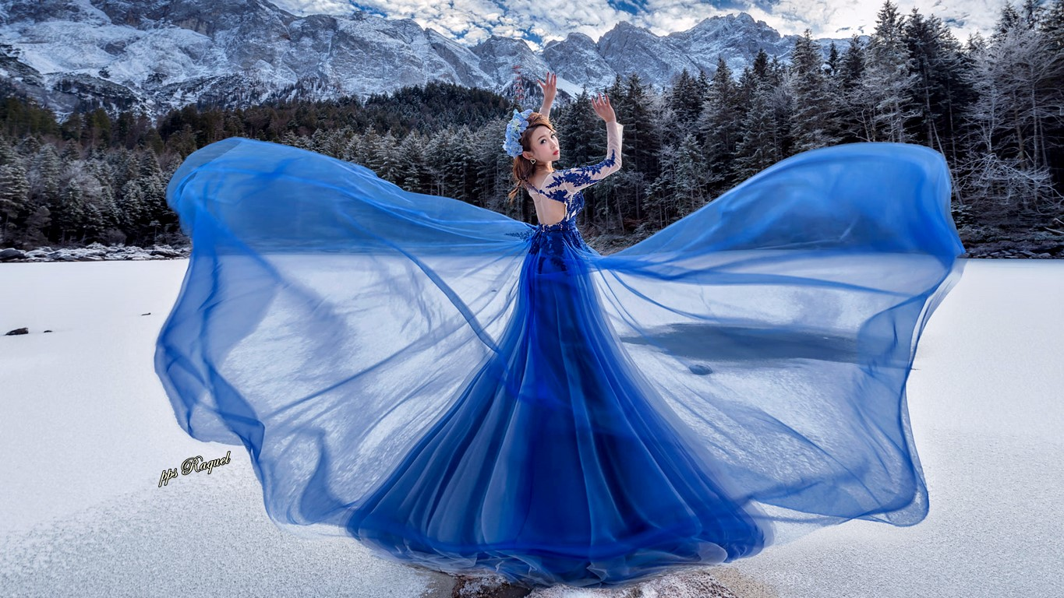

Slide 39
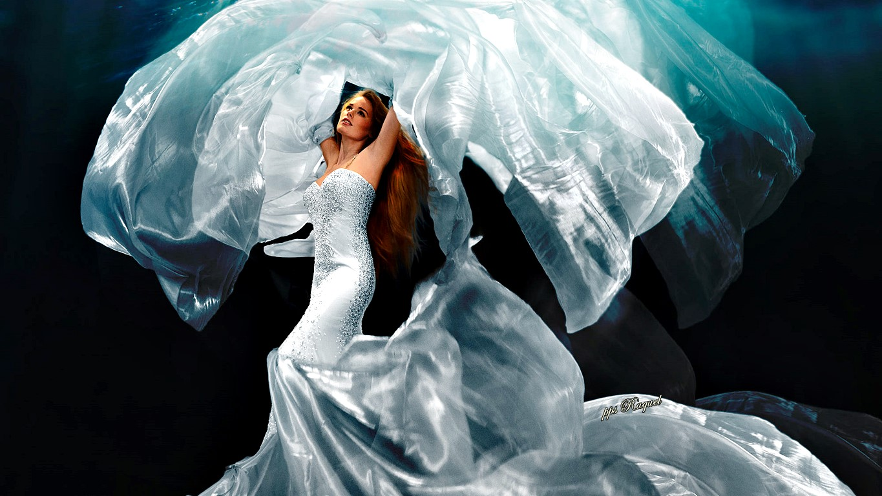

Slide 40
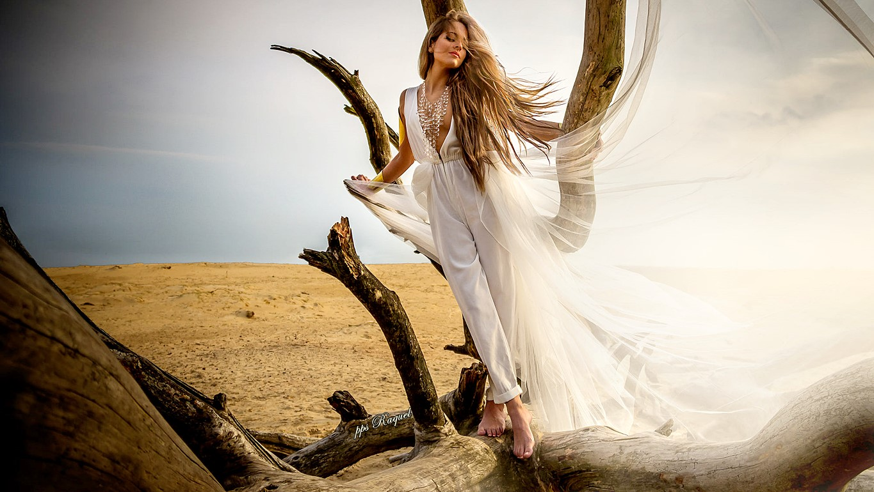


Slide 41









¿Te ha gustado?
Puedes ver más entrando
Aquí
Además puedes recibir powerpoints en tu correo electrónico suscribiéndote aquí:
Esta presentación powerpoint ha sido creada y compartida única y exclusivamente para mispps.com

